Slide 1
TRƯỜNG TIỂU HỌC HÒA NGHĨA
NHIỆT LIỆT CHÀO MỪNG QUÝ THẦY CÔ GIÁO !
Môn: Khoa học
Giáo viên: Vũ Thị Hoài
Năm học 2025 - 2026

Slide 2


Slide 3

Nước biển mặn vì có muối.
Vì sao nước biển lại mặn?
Em không thể nhìn thấy muối trong nước biển.
Em có thấy muối trong nước biển không?

Slide 4



Slide 5


Slide 6
Hỗn hợp được tạo thành từ hai hay nhiều chất trộn lẫn với nhau. Trong hỗn hợp, mỗi chất giữ nguyên tính chất của nó.
Hỗn hợp chất lỏng với chất rắn hoà tan, phân bố đều hoặc hỗn hợp chất lỏng với chất lỏng hoà tan, phân bố đều vào nhau tạo thành dung dịch.

Slide 7
  1. Phân biệt hỗn hợp và dung dịch

Slide 8

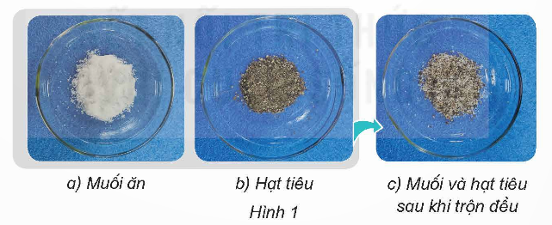
Thí nghiệm tạo hỗn hợp và dung dịch.
Chuẩn bị: muối ăn, hạt tiêu, 1 thìa, 1 đĩa, 1 cốc thuỷ tinh chứa nước.
Tiến hành:
- Lấy 1 thìa muối ăn, 1 thìa hạt tiêu cho vào đĩa và trộn đều (hình 1).

Slide 9



1. được tạo thành từ với nhau. Trong hỗn hợp, mỗi chất của nó.
2. Hỗn hợp hoặc hỗn hợp vào nhau tạo thành .
Hỗn hợp
hai hay nhiều chất
trộn lẫn
giữ nguyên tính chất
chất lỏng với chất rắn
hòa tan, phân bố đều
chất lỏng với chất lỏng
hòa tan, phân bố đều
dung dịch

Slide 10
1. được tạo thành từ với nhau. Trong hỗn hợp, mỗi chất của nó.
2. Hỗn hợp hoặc hỗn hợp vào nhau tạo thành .
Hỗn hợp
hai hay nhiều chất
trộn lẫn
giữ nguyên tính chất
chất lỏng với chất rắn
hòa tan, phân bố đều
chất lỏng với chất lỏng
hòa tan, phân bố đều
dung dịch

Slide 11
Quan sát hình 3 và cho biết hỗn hợp nào là dung dịch. Giải thích.

Slide 12

Hỗn hợp là dung dịch
Hỗn hợp hình 3c, 3d là dung dịch vì cốc trong suốt và không nhìn thấy giấm, đường ở trong cốc sau khi khuấy đều và để vài phút.

Slide 13
Kết luận
Trong cuộc sống có rất nhiều các hỗn hợp và dung dịch được tạo ra từ các chất. Hỗn hợp hay dung dịch được phân biệt dựa vào độ hoà tan và phân bố đều của các chất trong đó.

Slide 14

Em có biết
Nước muối 0,9% (trong 1 lít dung dịch có 9 gam muối) được sử dụng nhiều trong cuộc sống hằng ngày như làm sạch vết thương (hình 4), súc miệng, rửa mũi,...

Slide 15
2. Tách muối ra khỏi dung dịch muối

Slide 16
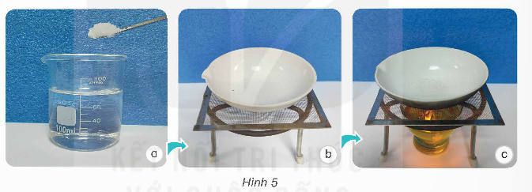
Thực hiện thí nghiệm:
Chuẩn bị: Muối ăn, 1 bát sứ chịu nhiệt, 1 cốc thuỷ tinh có chứa nước tinh khiết, 1 thìa, 1 kiềng sắt, 1 lưới tản nhiệt, 1 cốc nến, 1 bật lửa.
Tiến hành:
- Cho 1 thìa muối ăn vào cốc thuỷ tinh chứa 80 ml nước, khuấy đều (hình 5a).
- Lấy 5 đến 6 thìa dung dịch muối cho vào bát sứ và đặt bát lên trên kiềng sắt có lưới tản nhiệt (hình 5b).
- Đốt nến và đưa cốc nến vào phía dưới lưới tản nhiệt (hình 5c).
Dự đoán hiện tượng xảy ra với dung dịch muối khi đun.
Sau vài phút, quan sát hiện tượng xảy ra với dung dịch muối và so sánh với dự đoán ban đầu.

Slide 17
Kết luận
Có thể tách muối ra khỏi dung dịch muối bằng phương pháp cô cạn.

Slide 18
Nói với bạn về cách tách muối ra khỏi dung dịch

Slide 19

Cách tách muối ra khỏi dung dịch
Cho 1 thìa muối ăn vào cốc thuỷ tinh chứa 80 ml nước, khuấy đều.
Lấy 5 đến 6 thìa dung dịch muối cho vào bát sứ và đặt bát lên trên kiềng sắt có lưới tản nhiệt.
Đốt nến và đưa cốc nến vào phía dưới lưới tản nhiệt.
Khi đun dung dịch muối sẽ nóng lên và bốc hơi. Sau vài phút thì có hiện tượng nước bốc hơi hết và chỉ còn lại muối trắng trong bát.

Slide 20
2. Người dân ở vùng ven biển làm cách nào để sản xuất muối từ nước biển?

Slide 21
Để sản xuất muối từ nước biển người ta dẫn nước biển vào các ruộng cát, sau đó lợi dụng sức nóng của mặt trời làm nước bốc hơi, muối không bay hơi sẽ đọng lại trên đồng muối để thu hoạch.

Slide 22


Slide 23
Sản phẩm Stem
CƠN MƯA
SẮC MÀU

Slide 24


